Slide 1
DISPOZITIVE DE INTRARE
Realizat de: Birsa Gheorghe
Coordonat de: Gutu Maria
Anul 2019

Slide 2
Ce sunt dispozitivele de intrare –iesire?
Sunt dispozitive prin intermediul carora utilizatorul introduce informatii in calculator.(intrare)
Sunt dispozitive care extrag date din computer prin vizualizare directa,pe hartie sau acustic.(iesire)

Slide 3
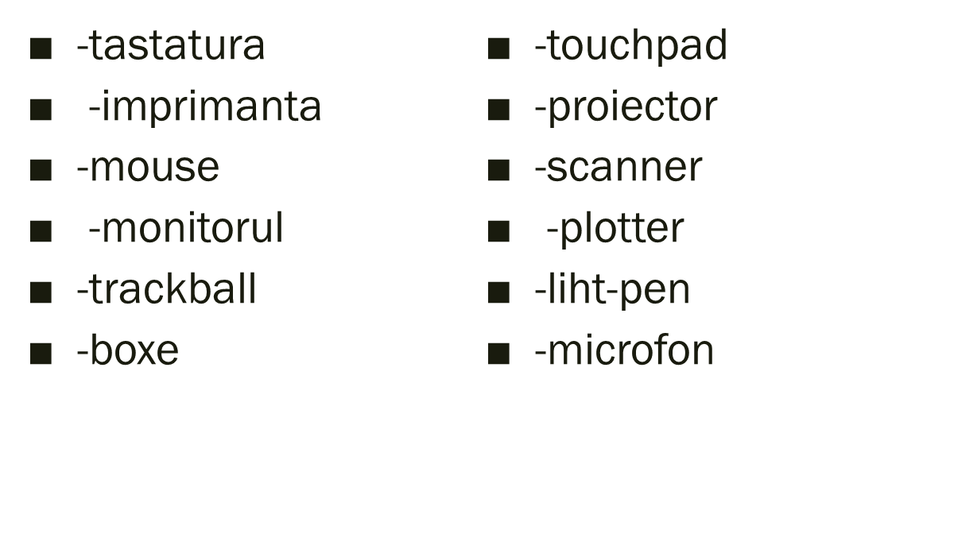
Exemple de dispozitive intrare-iesire

Slide 4
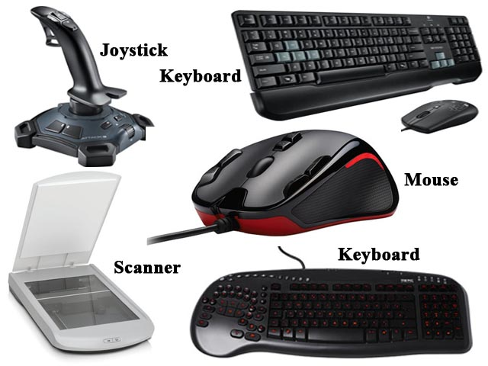


Slide 5
Generalităţi
Configuraţia generală a unui calculator compatibil poate să prevadă următoarele dispozitive de intrare periferice:
- tastatura (keyboard);
- mouse-ul (mouse);
- scannerul (scanner);
De asemenea poate avea dispozitive de intrare – ieşire precum:
- placa multimedia, modemul;

Slide 6
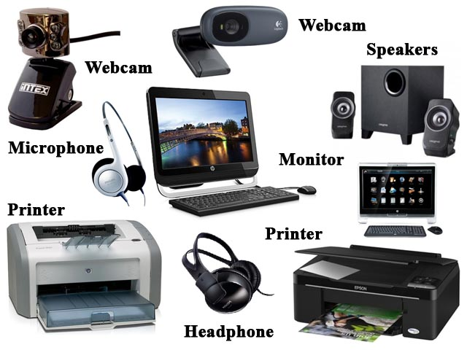

Slide 7
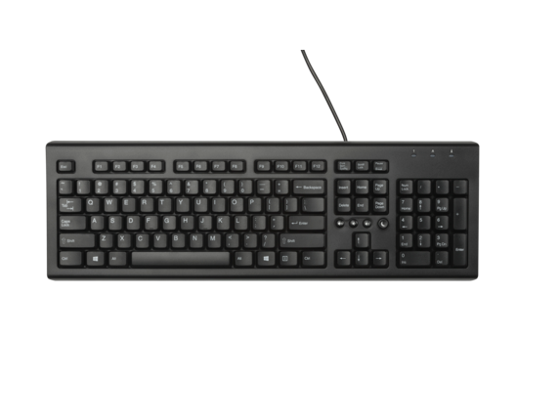
Tastatura
Tastatura este un dispozitiv de intrare prin intermediul căruia utilizatorul poate să transmită comenzi calculatorului şi să introducă datele. Comenzile se dau sub forma unui şir de caractere. Fiecare caracter se generează prin acţionarea unei taste electronice. Acţionarea unei taste are ca efect închiderea unui circuit electronic prin care se generează un cod unic, cod care este codul ASCII al caracterului respectiv.
Tastatura conţine 4 blocuri de taste după cum urmează:

Slide 8
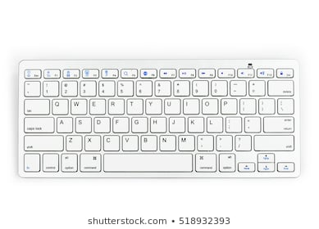
Tastatura alfanumerică
Conţine taste care sunt aranjate în general conform standardului folosit la maşinile de scris. Din această cauză se mai numeşte şi tastatura maşinii de scris. Utilizând aceste taste puteţi genera:
- codurile caracterelor: - cifrele (0, 1,…, 9);
- literele (a, A,…, z, Z);
- semnele speciale($,…);
- spaţiul;
- codurile comenzilor: - return de car- Carriage Return;
- salt la linie nouă – Line Feed;
- tipărirea ecranului la imprimantă;
- suspendarea temporară a executării unui program, etc.

Slide 9
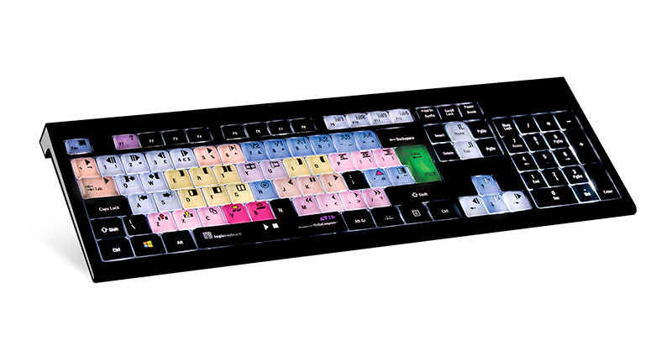
Tastatura de editare
Conţine tastele utilizate pentru editarea unui text. Cu ajutorul acestor taste de editare se pot executa următoarele operaţii:
- deplasarea în text;
- stabilirea tipului de corectură;
- corectură în text prin ştergerea unui caracter.

Slide 10
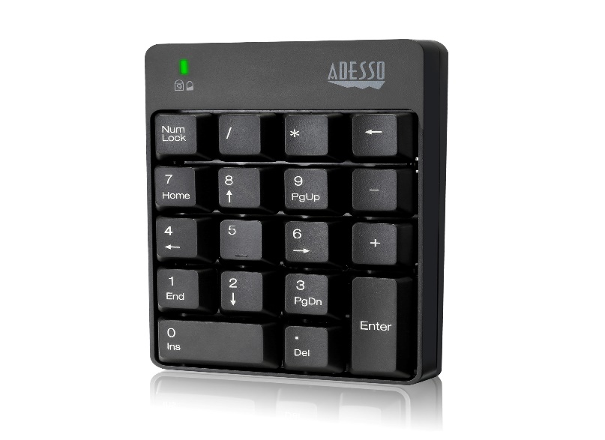
Tastatura numerică
Este construită pentru introducerea datelor numerice. Ea conţine tastele pentru cifre: 0, 1,…, 9; tastele pentru operaţiile aritmetice: + (adunare), - (scădere), * (înmulţire), / (împărţire); tasta . (punct) folosit ca separator între partea întreagă şi partea tecimală a unui număr (conform sistemului englezesc de scriere a unui număr fracţionar).

Slide 11
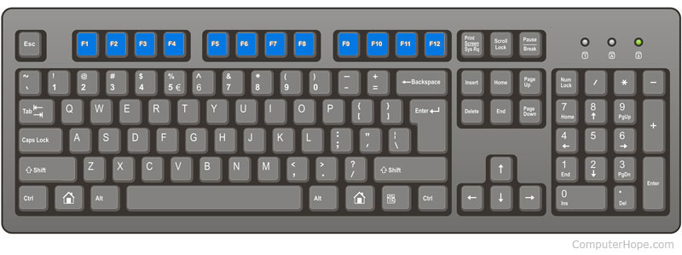
Grupul tastelor funcţionale
Se găseşte pe prima linie a tastaturii şi conţine 12 taste notate F1, F2,…, F12. Aceste taste au ataşate diferite comenzi sau grupuri de comenzi specifice programului, care controlează activitatea calculatorului (de exemplu, deschiderea, salvarea sau tipărirea unui fişier). În majoritatea programelor tasta F1 este folosită pentru apelarea funcţiei Help (Ajutor) care furnizează informaţii suplimentare despre funcţionarea programului.

Slide 12
Tipuri de tastaturi
Tastaturile se deosebesc între ele prin numărul de taste (101 taste sau 102 taste) şi prin poziţia acestor taste pe tastatură. În funcţie de modul în care sunt dispuse tastele alfanumerice există două tastaturi standardizate:
- tastatura anglo – saxonă (cu tastele dispuse astfel: Q, W, E, R, …);
- tastatura franceză (cu tastele dispuse astfel: A, Z, E, R, …).

Slide 13
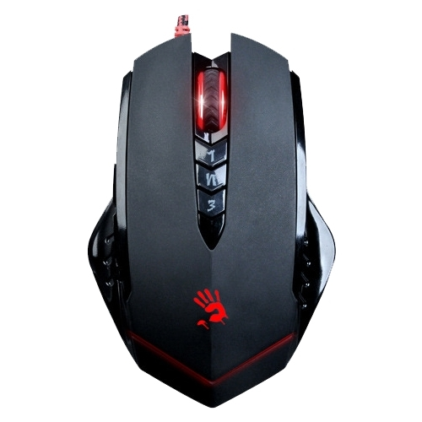
Mouse-ul
Şoarecele – coada lui este cablul cu care se leagă de calculator) este un dispozitiv periferic de intrare.
Mouse-ul este un dispozitiv pentru care ecranul calculatorului devine o masă virtuală de lucru. Pe această masă virtuală, poziţia mouse-lui este marcată printr-un semn grafic numit cursor de mouse. Acest cursor este diferit de cursorul care arată poziţia în care va fi scris un caracter pe ecran. Mouse-ul are mai multe butoane şi se poate deplasa pe masa reală (pad).

Slide 14
Cu ajutorul mouse-ului se pot executa patru operaţii:
Operaţia de indicare (point) prin care cursorul de mouse este deplasat pe ecran pentru a indica un anumit obiect;
Operaţia clic (click) prin care se acţionează scurt un buton al mouse-ului;
Operaţia clic dublu (double click) prin care se acţionează scurt, de două ori succesiv un buton al mouse-ului;
Operaţia de glisare sau tragere (drag) prin care se deplasează mouse-ul pe masa reală cu un buton acţionat.

Slide 15
Tipuri de mouse-uri
Mouse-urile se clasifică după:
- număr de butoane;
- tipul portului prin care se conectează la calculator;
-compatibilitate.

Slide 16
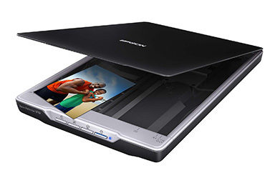
Scannerul
Scanerul este un dispozitiv de intrare prin care pot fi citite imaginile grafice (fotografii, desene făcute pe hârtie etc). Imaginea pe care o citeşte scannerul este o suprafaţă formată din puncte. Fiecare punct este definit printr-un cod de culoare, obţinându-se versiunea digitală a imaginii. După ce a fost citită cu scannerul, imaginea poate fi prelucrată cu ajutorul calculatorului: mărită, micşorată, rotită, colorată, suprapusă cu alte imagini etc.

Slide 17
Caracteristici
Rezoluţia. Reprezintă numărul de puncte pe inci pe care le poate citi scannerul. Cu cât rezoluţia este mai mare, cu atât imaginea scanată (citită de scanner) va fi mai apropiată de cea reală;
Numărul de culori. Reprezintă setul de culori care sunt codificate de scanner. Cu cât numărul de culori este mai mare, cu atât imaginea scanată va fi mai apropiată de cea reală;
Viteza de scanare. Reprezintă viteza cu care un scanner citeşte şi prelucrează o imagine.

Slide 18
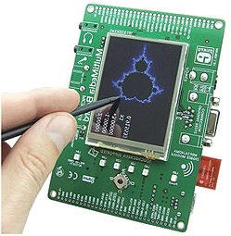
Placa multimedia
Este o placă ce se montează în interiorul calculatorului şi care se leagă prin magistrală la procesor. Placa multimedia este un dispozitiv de intrare-ieşire care asigură conversia informaţiei din binar (formatul utilizat de calculator) în alte formate, utilizate de alte echipamente, şi invers, conversia în binar a informaţiilor preluate de la aceste echipamente:
- imaginea video a televizorului sau a videocasetofonului;
- sunetele reale preluate de la microfon sau casetofon şi redate prin difuzoare sau pe banda audio a casetofonului, cât şi informaţii MIDI generate de sintetizatoare şi claviaturi electronice.

Slide 19
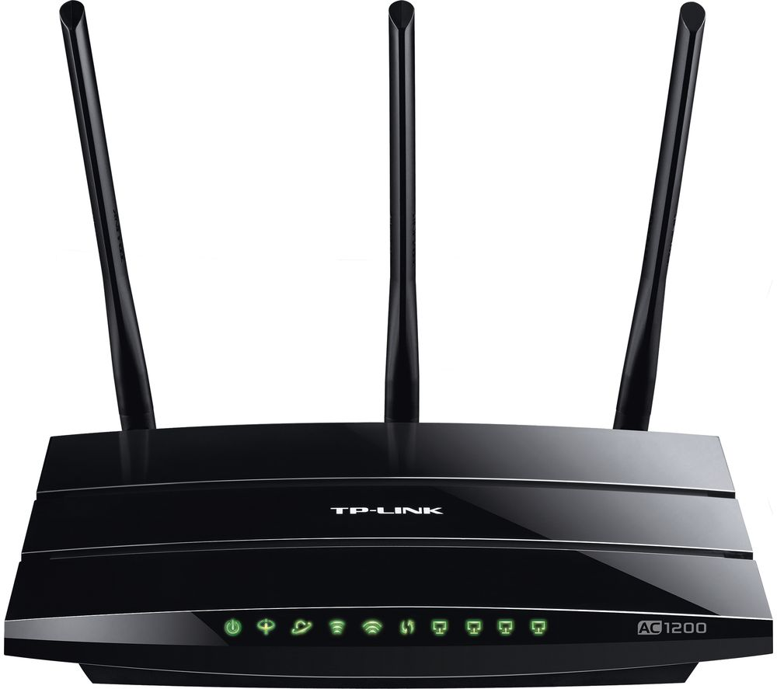
Modemul
Este un echipament necesar în transmisia datelor la distanţă prin intermediul unei linii de comunicaţie, cum este de exemplu linia telefonică. El asigură la emisie modularea semnalului şi la recepţie demodularea lui. Această operaţie este necesară deoarece semnalul din interiorul calculatorului este digital, iar pe linia de comunicare semnalul este analogic. Transformarea semnalului digital în semnal analogic înseamnă modularea semnalului, iar transformarea semnalului analogic în semnal digital poartă numele de demodulare. Modemul se găseşte sub forma unei plăci în interiorul calculatorului sau ca dispozitiv extern.

Slide 20
BIBLIOGRAFIE
https://www.slideserve.com/badrani/dispozitive-de-intrare-iesire
https://www-zeuthen.desy.de/~stanescu/Lab_Programare_an1_sem2/Lab01-Introducere%20Calculatoare/curs4/Dispozitive%20de%20intrare.ppt

Slide 21
MULTUMESC PENTRU ATENTIE!

